Slide 1
BOLOGNA SÜRECİNİN 20. YILINDA YÜKSEKÖĞRETİMDE PROGRAM GELİŞTİRME
Dr. Öğr. Üyesi Koray KASAPOĞLU
Afyon Kocetepe Üniversitesi Eğitim Fakültesi

Slide 2
Eğitim Sistemi
Öğrenci
Öğretmen
Program
Egitim Sistemi

Slide 3
Egitim Programı Nedir? (Aykaç & Çelik, 2014)
Öğretmenlere göre
Arızalı, kullanılamayan nesne
Dışı dolu içi boş nesne
Sınırlandıran, tek düze kurallar yığını
☹
Öğretmen adaylarına göre
Gelişim çağındaki yavru
Sistem
İyi, nitelikli bir ürün
☺

Slide 4
Eğitim programı nedir?
Curriculum (İng.: track)
İzlenen yol
Eğitimde izlenen yol (Oliva, 1988).

Slide 5
CV
(Curriculum Vitae)

Slide 6
Eğitim programı nedir?
Popüler tanımlar
Konu alanı / içerik
Yaşantı
Plan
Sistem

Slide 7
Eğitim programı nedir?
“Öğrenene, okulda ve okul dışında planlanmış etkinlikler yoluyla sağlanan öğrenme yaşantıları düzeneğidir.” (Demirel, 2012)

Slide 8
Eğitim Programının Ögeleri
Hedef
(NİÇİN?)
İçerik
(NE?)
Ölçme ve
Değerlendirme
(NE KADAR?)
Öğrenme-öğretme
Süreci
(NASIL?)

Slide 9
Program Geliştirme
Eğitim programının ögeleri arasındaki dinamik ilişkiler bütünüdür.
Hedef
(NİÇİN?)
İçerik
(NE?)
Ölçme ve
Değerlendirme
(NE KADAR?)
Öğrenme-öğretme
Süreci
(NASIL?)

Slide 10
Eğitim, Öğretim ve Ders Programı
Eğitim Programı
Öğretim Programı:
Okulda bireye kazandırılması planlanan bir dersin öğretimiyle ilgili tüm etkinlikleri kapsayan yaşantılar düzeneğidir.
Ders Programı:
Bir ders süresince planlanan hedeflerin bireye nasıl kazandırılacağını gösteren tüm etkinliklerin yer aldığı bir plan

Slide 11
Disiplin Olarak Eğitim Programı
Eğitim
Programı
Sistem
teorisi
Teknoloji
Değerlendirme
Sosyoloji
Psikoloji
Teftiş
Örgüt
teorisi
Yönetim
Konu
Alanı
Felsefe
Tarih
İletişim
teorisi
Öğretim

Slide 12
Tarihçe
1998
Sorbonne Deklarasyonu (4 ülkenin katılımıyla – FR, DE, UK, IT)
1999
Bologna Deklarasyonu (29-30 ülkenin katılımıyla)
2001
Prag Bildirisi (33 ülkenin katılımıyla – TÜRKİYE)
2003
2005
2007
Berlin Bildirisi (40 ülkenin katılımıyla)
Bergen Bildirisi
Londra Bildirisi (46 ülkenin katılımıyla)
2009
2010
2012
2015
Leuven Bildirisi
Budapeşte-Viyana Bildirisi (47 ülkenin katılımıyla – KAZAKİSTAN)
Bükreş Bildirisi (47 ülkenin katılımıyla)
Erivan Bildirisi (48 ülkenin katılımıyla – BELARUS)
2018
Paris Bildirisi
http://www.ehea.info/pid34248/history.html

Slide 13
2020’ye kadar «Avrupa Yüksekögretim Alanı»na üye tüm ülkelerde şu ortak hedeflere ulaşılmak istenmektedir:
Ögrenme ve ögretimin niteligini yükseltmek;
Mezunların istihdam edilebilirliklerini artırmak;
Sistemleri daha kapsayıcı hâle getirmek;
Kararlaştırılmış yapısal reformları uygulamak
http://www.ehea.info/pid34248/history.html

Slide 14
Notes:
Bologna beyond 2020: Fundamental values of the EHEA (24-25 Haziran 2019)

Slide 15
Bologna Deklarasyonu (1999)
2010 yılına kadar
EHEA & ERA
Avrupa vatandaşlarının istihdam edilebilirligini ve Avrupa yüksekögretim sisteminin uluslararası rekabetçiligini teşvik etmek amacıyla Diploma Eki'nin uygulanmasıyla kolayca okunabilen ve karşılaştırılabilir dereceler sisteminin benimsenmesi.
Lisans ve lisansüstü olmak üzere iki ana döngüye dayalı bir sistemin benimsenmesi.
İlk döngü (en az 3 yıl): Avrupa işgücü piyasası için uygun bir yeterlilik düzeyi
İkinci döngü: Birçok Avrupa ülkesindeki yüksek lisans ve / veya doktora derecesi
En yaygın öğrenci hareketliligini teşvik etmenin uygun bir yolu olarak, AKTS gibi, bir kredi sisteminin oluşturulması.
Serbest dolaşımın etkin bir şekilde uygulanmasının önündeki engellerin aşılmasıyla birlikte hareketliliğin teşvik edilmesi
Ögrenciler için çalışma ve egitim fırsatlarına ve ilgili hizmetlere erişim
Ögretmenler, araştırmacılar ve idari personel için Avrupa baglamında araştırma, egitim ve ögretimde geçirilen sürelerin tanınması ve degerlendirilmesi.
Karşılaştırılabilir ölçüt ve yöntemler geliştirmek amacıyla Avrupa Kalite Güvencesinde işbirliginin teşvik edilmesi.
Özellikle program geliştirme, kurumlar arası işbirliği, hareketlilik ve bütünleşik çalışma, egitim ve araştırma programları ile ilgili olarak, yüksekögretimde gerekli Avrupa boyutlarının teşvik edilmesi.
http://www.ehea.info/cid100210/ministerial-conference-bologna-1999.html

Slide 16
Bologna Süreci Kapsamında Neler Yapılmalıdır?
Program egitim amaçlarını belirleme
Program yeterliliklerini belirleme
Belirlenen program çıktılarına ulaşmak için hangi derslerin verilmesi gerektiğine karar verme
Her bir ders için öğrenme çıktılarını yazma
Ders ögrenme çıktıları ile program yeterliliklerini ilişkilendirme
Ders öğretim planlarını hazırlama
Gerekli iş yükünü ve AKTS kredilerini hesaplama
Her program için tüm bilgileri Türkçe ve İngilizce olarak hazırlama
Dersleri program yeterlilikleri ile ilişkilendirme

Slide 17
Program egitim amaçlarını belirleme
Her bölüm/anabilim dalı, kendi egitim‐ögretim programını TYYÇ’deki temel alan yeterlilikleri kapsamında değerlendirmeli ve bunlara uygun program yeterlilikleri geliştirmelidir.
http://tyyc.yok.gov.tr/?pid=48 – TYYÇ Temel Alan Yeterlilikleri
Temel Alan (52-Mühendislik)
Yeterlilik Düzeyi –
Önlisans (EQF LLL‐ 5)
Lisans (EQF LLL 6)
Yüksek lisans (EQF LLL 7)
Doktora (EQF LLL 8)
Yeterlilik Türü
Akademik Agırlıklı
Mesleki Agırlıklı

Slide 18
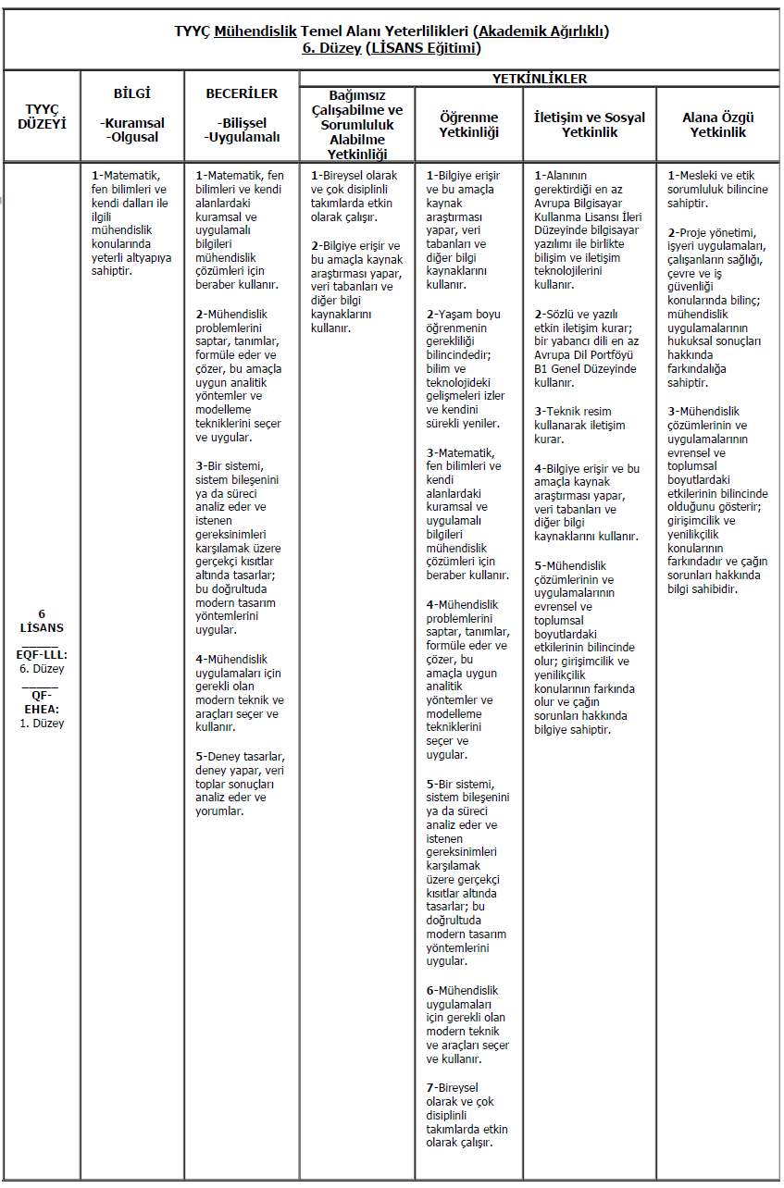

Slide 19
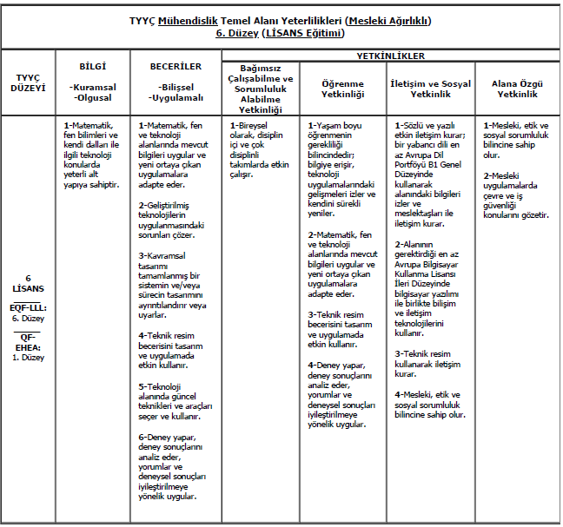

Slide 20
Program yeterliliklerini belirleme
Hangi bilgi, beceri ve yetkinliklerle donanmış bireyler yetiştirecegiz? – ihtiyaç analizi
Daha önce programla etkileşime girmiş ve etkileşim hâlinde olan paydaşların (ögrenci, ögretim elemanları, bölüm personeli, mezun, işveren, sivil toplum örgütleri) görüşleri
Disiplinin/çalışma alanının yönelimleri, gelecegi degerlendirilmelidir.
Üniversite ve bölümün vizyon ve misyonu dikkate alınmalıdır.
Temel Alan Yeterlilikleri ve ihtiyaç analizi sonuçları ile uyumlu olacak biçimde programın amacı belirlenip tek bir cümle/paragraf ile ortaya koyulmalıdır.
Egitim süreci sonunda mezunlardan gerçekleştirmeleri beklenen davranışlar
Nasıl bir mezun profili istenmektedir?

Slide 21
Program yeterliliklerini belirleme
TYYÇ ve temel alan yeterlilikleriyle uyumlu en fazla 15 adet (ideali 10‐15 arasında) program yeterliligi belirlenmelidir.
Program yeterlilikleri de bilgi, beceri ve yetkinlikler başlıkları altında düzenlenmelidir.
TYYÇ, kısa düzey‐önlisans için: http://tyyc.yok.gov.tr/?pid=32
TYYÇ, 1. düzey‐lisans için: http://tyyc.yok.gov.tr/?pid=33
TYYÇ, 2. düzey‐yüksek lisans için: http://tyyc.yok.gov.tr/?pid=34
TYYÇ, 3. düzey‐doktora için: http://tyyc.yok.gov.tr/?pid=35
Program çıktıları, gerçekçi, ulaşılabilir ve ölçülebilir olmalıdır.

Slide 22
Program yeterliliklerini belirleme
1 | Matematik ve Fizik gibi temel bilim dalları ile birlikte Harita mühendisliği ile ilgili mühendislik ve teknoloji konularında uygun altyapıya sahiptir.
2 | Bilgiye erişir ve bu amaçla kaynak araştırması yapar, veri tabanları ve diğer bilgi kaynaklarını kullanır.
3 | Harita mühendisliği alanındaki problemlerini saptar, tanımlar, formüle eder ve çözer, bu amaçla uygun analitik yöntemler ve modelleme tekniklerini seçer ve uygular.
4 | Harita mühendisliği alanındaki sistemleri, sistem bileşenlerini ya da süreci analiz eder ve ihtiyaçlar doğrultusunda modern tasarım yöntemleri uygulayarak tasarlar
5 | Harita mühendisliği uygulamaları için gerekli olan modern teknik ve araçları seçer ve kullanır, gerekli durumlarda deney tasarlar, uygular, veri toplayarak sonuçları analiz eder ve yorumlar.
6 | Bireysel olarak ve disiplin içi ve çok disiplinli takımlarda, zaman kısıtlı da olsa etkin çalışır.
7 | Yaşam boyu öğrenmenin gerekliliği bilincindedir; bilim ve teknolojideki gelişmeleri izler ve kendini sürekli yeniler, alanla ilgili bilgisayar yazılımları ile bilgi ve iletişim teknolojilerini kullanır.
8 | Türkçe ve bir yabancı dilde sözlü ve yazılı iletişim kurar, Harita mühendisliği alanındaki görsel ve grafiksel teknikleri iletişim kurmak amacıyla etkin olarak kullanır.
9 | Mühendislik çözümlerinin ve uygulamalarının evrensel ve toplumsal boyutlardaki etkilerinin bilincinde olduğunu gösterir; girişimcilik ve yenilikçilik konularının farkında olur ve çağın sorunları hakkında bilgiye sahiptir.
10 | Harita mühendisliği ve ilişkili olduğu laboratuvar, fabrika gibi çalışma alanlarında gerekli olan etik ilkeler ve bunlara uygun davranma bilincine sahiptir.
11 | Proje yönetimi, işyeri uygulamaları, çalışanların sağlığı, çevre ve iş güvenliği konularında bilince; mühendislik uygulamalarının hukuksal sonuçları hakkında farkındalığa sahiptir.

Slide 23
Program yeterliliklerini belirleme
Her bir program yeterliligi, TYYÇ ve temel alan yeterliligi (veya yeterlilikleri) ile ilişkilendirilmelidir.
 | TYYÇ, 6. Düzey, Lisans Eğitimi Mühendislik Temel alanı Yeterlilikleri | Program (Harita Mühendisliği Lisans) Yeterlilikleri
Bilgi | 1-Matematik, fen bilimleri ve kendi dalları ile ilgili mühendislik konularında yeterli altyapıya sahiptir | 1 | 2 | 3 | 4 | 5 | 6 | 7 | 8 | 9 | 10 | 11
 |  | X | X | X | X |  |  | X | X
Beceriler | 1-Matematik, fen bilimleri ve kendi alanlardaki kuramsal ve uygulamalı bilgileri mühendislik çözümleri için beraber kullanır. | X | X | X | X | X |  |  |  |  |  | X
 | 2-Mühendislik problemlerini saptar, tanımlar, formüle eder ve çözer, bu amaçla uygun analitik yöntemler ve modelleme tekniklerini seçer ve uygular. | X | X | X | X |  |  |  |  |  |  | X

Slide 24
Program çıktılarına ulaştıracak derslere karar verme
Ögretim programı gözden geçirilmelidir.
Mevcut programdaki dersler, program yeterliliklerini dengeli bir biçimde karşılamakta mıdırlar?
Düşük düzeyde kazandırılan program yeterlilikleri var ise yeni ders(ler) ne(ler) olmalıdır? Ya da mevcut derslerdeki etkinliklere ne(ler) eklenmeli veya etkinlerden ne(ler) çıkarılmalıdır?

Slide 25
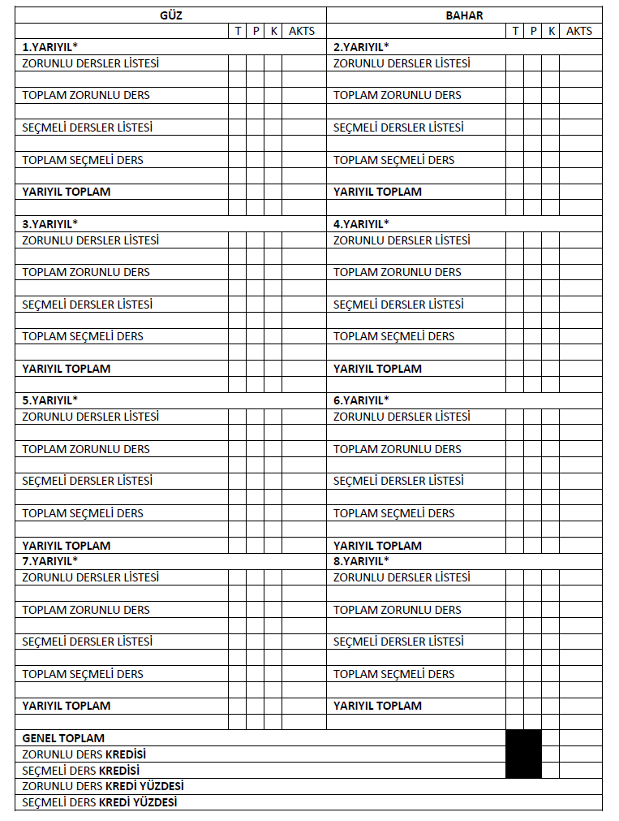
Program çıktılarına ulaştıracak derslere karar verme

Slide 26
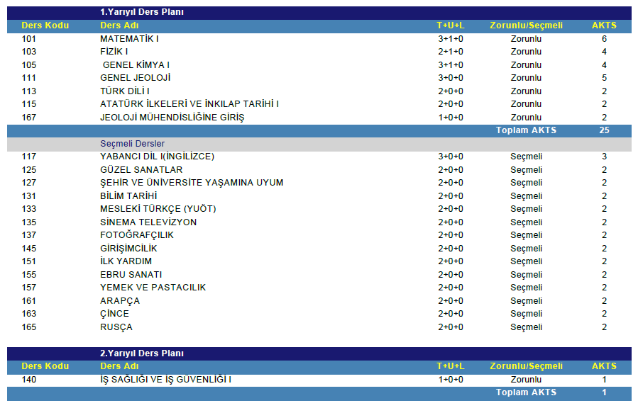
Program çıktılarına ulaştıracak derslere karar verme

Slide 27
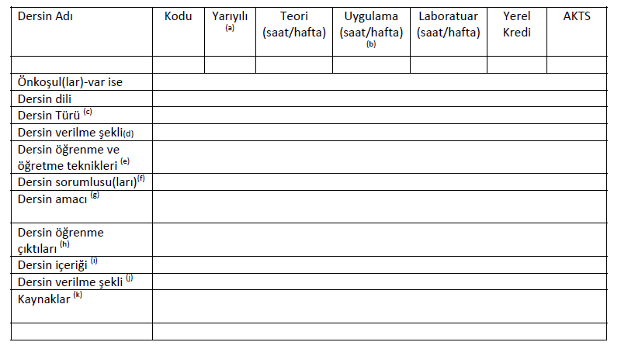
Her bir ders için öğrenme çıktılarını yazma
Zorunlu? Seçmeli?
Yüz yüze? Uzaktan?
Anlatım, Gösteri, Tartışma, Deney, Soru‐Cevap, Uygulama‐Alıştırma, Gözlem, Örnek Olay İncelemesi, Alan Gezisi, Sorun/Problem Çözme, Takım/Grup Çalışması, Beyin Fırtınası, Rol Oynama/Dramatize Etme, Proje Tasarımı/Yönetimi Rapor Hazırlama ve/veya Sunma
Dersin amacını, öğretim elemanının dersle öğrenciye kazandırmak istediği hedefleri ifade eden birkaç cümle ile yazınız.
Bu dersi başarı ile tamamlayan öğrencinin kazandığı bilgi, beceri ve yetkinlikleri yazınız. Öğrenme çıktıları sayısı genelde 4‐ 8 arasında olmalı, tanımlanırken aktif fiiller kullanılmalıdır.
Dersin amacı ve derste işlenecek konulardan yola çıkarak birkaç cümlelik kısa bir tanım yazınız.
Yüz yüze? Uzaktan?
Bu bölüme ders için öğrencinin ilgili öğretim düzeyi için kullanabileceği temel kitap(lar), ders notları ve makaleleri yazınız. Verilecek kaynakların toplam sayısının en fazla 5‐6 adet olması yeterlidir.

Slide 28
Her bir ders için öğrenme çıktılarını yazma
Bir dersin başarı ile tamamlanmasından sonra ögrenenin
neleri bileceginin – Bilgi
neleri yapabileceginin – Beceri
nelere yetkin olacağının – Yetkinlik
ifade edilmesidir.

Slide 29
Öğrenme Çıktıları Kontrol Listesi
Öğrenme Çıktıları | Evet | Hayır
1. Programın ve dersin genel amaçlarına uygun.
Alan için ihtiyaç duyulan bilgi, beceri ve tutumları yansıtıyor.
Gerektiğinde alt çıktılar belirlenmiş.
Sürece değil, sonuca odaklanılmış.
Öğrenciye yönelik yazılmış.
Açık ve anlaşılır (bilmek, anlamak, öğrenmek gibi belirsiz terimlere yer verilmemiş) şekilde ifade edilmiş.
Hedeflenen öğrenme düzeyine ve tipine (bilişsel, duyuşsal ve psikomotor) uygun yazılmış.
Ölçülebilir ve gözlenebilir.
Yeterli sayıda yazılmış.
Bir öğrenme çıktısı için sadece bir fiil kullanmış

Slide 30
Her bir ders için öğrenme çıktılarını yazma
Öğrenme çıktıları
Bloom’un Bilişsel,
Krathwohl’un Duyuşsal
Simpson’ın Psikomotor Alan Taksonomilerine göre yazılır.

Slide 31
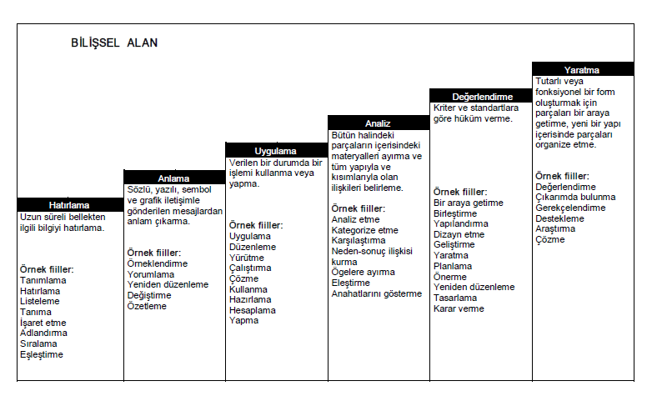
Her bir ders için öğrenme çıktılarını yazma
basitten karmaşığa
kolaydan zora
somuttan soyuta
birbirinin önkoşulu olacak şekilde aşamalı

Slide 32
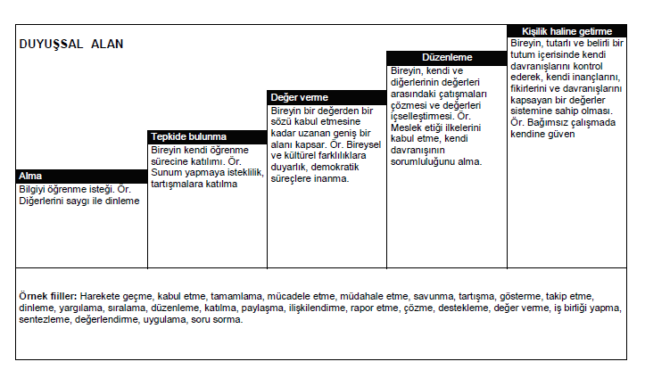
Her bir ders için öğrenme çıktılarını yazma

Slide 33
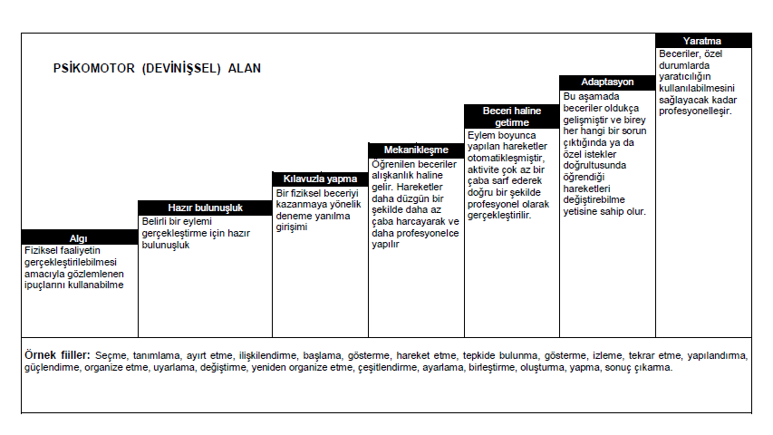
Her bir ders için öğrenme çıktılarını yazma

Slide 34
?
Türkiye Cumhuriyeti tarihindeki önemli olayların tarihlerini söyler/yazar.
Videoda gösterilen olayların kısa bir özetini yazar.
Uygun istatistik yöntemleri kullanarak bir testin güvenilirliğini hesaplar.
Yazarın politik görüşlerine dayanarak bir makalesindeki görüşünü belirler.
Gözlemlediği verilere göre bir bilim adamının düşüncelerini ve ulaşmış olduğu sonuçların uygunluğunu inceler.
Verilen bir tarihî konuda bir araştırma planlar.
Bağımsız olarak çalışma isteğine değer verir.
Kurallara uygun olarak otomobil kullanır.

Slide 35
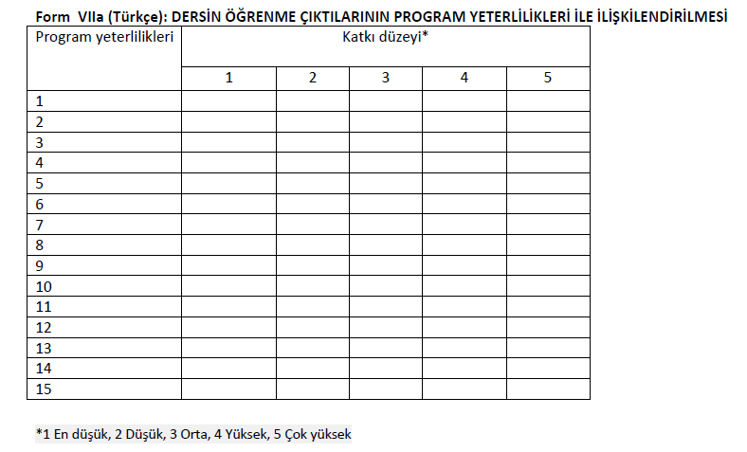
Ögrenme çıktıları ile program yeterliliklerini ilişkilendirme

Slide 36
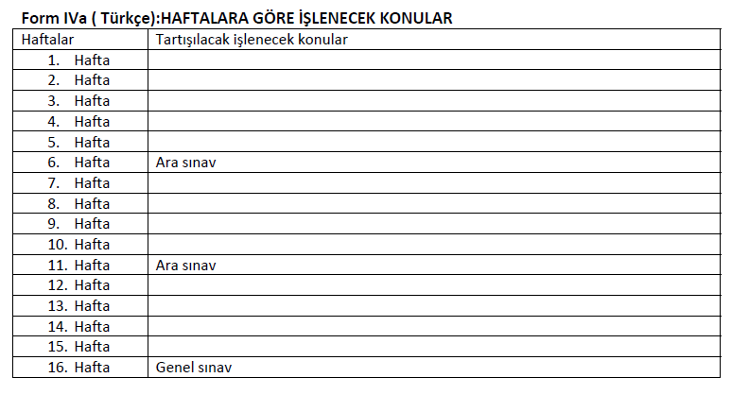
Her bir ders için öğrenme çıktılarını yazma

Slide 37
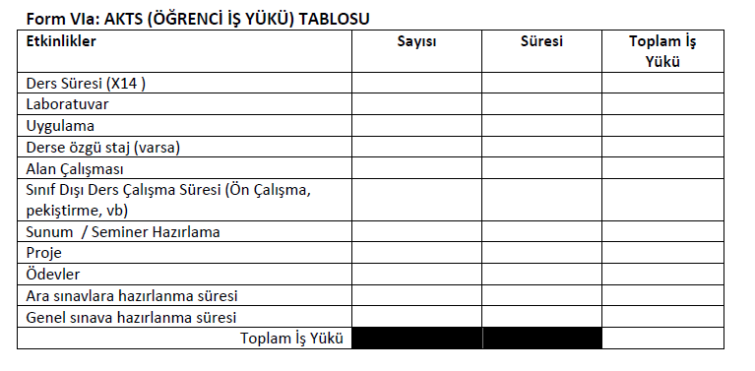
Ders öğretim planlarını hazırlama

Slide 38
TYYÇ Düzeyleri için Toplam Kredi (AKTS) ve Öğrenci Çalışma Yükü Aralıkları*
TYYÇ DÜZEYLERİ | SÜRE (Yıl) | TOPLAM AKTS KREDİSİ (Yıl x 60 AKTS) | TOPLAM ÖĞRENCİ ÇALIŞMA YÜKÜ (Saat) (1 AKTS= 25- 30 saat)
8. DÜZEY (DOKTORA) | 3 - 4 | 180 - 240 | 4.500 - 5.400 6000 - 7.200
7. DÜZEY (YÜKSEK LİSANS) | 1,5 - 2 | 90 - 120 | 2.250 - 2.700 3.000 - 3.600
6. DÜZEY (LİSANS) | 4 | 240 | 6.000 - 7.200
5. DÜZEY (ÖN LİSANS) | 2 | 120 | 3.000 - 3.600
http://tyyc.yok.gov.tr/?pid=36

Slide 39
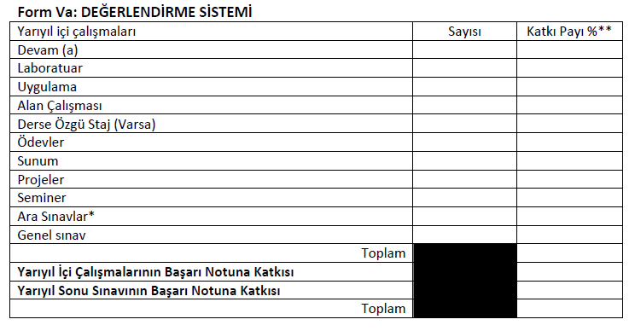
Gerekli iş yükünü ve AKTS kredilerini hesaplama

Slide 40
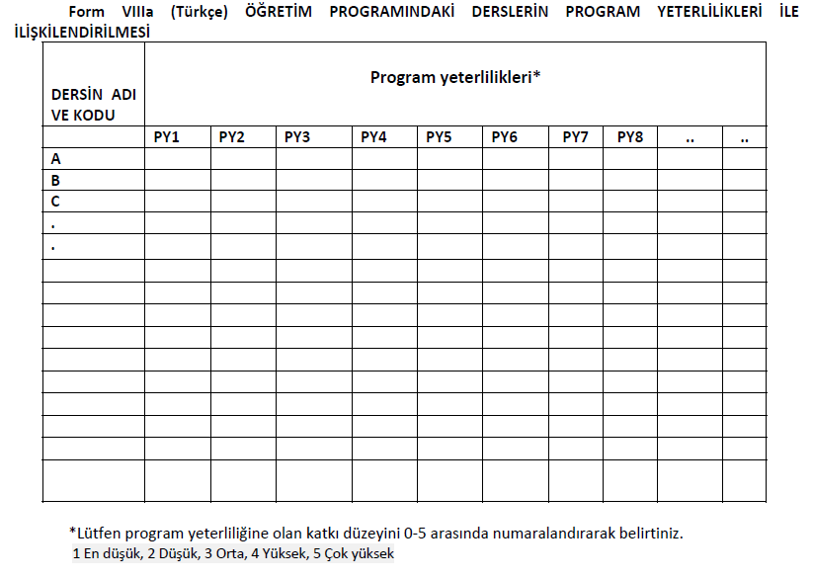
Dersler ile program yeterliliklerinin ilişkilendirilmesi

Slide 41
Örnek Bir Ders İzlencesi - Syllabus
Dersin Adı | Kodu | Yarıyıl | Teori (saat/hafta) | Uygulama (saat/hafta) | Laboratuar (saat/hafta) | Yerel Kredi | AKTS
Program Geliştirme ve Değerlendirme | EĞT-503 | Güz | 3 | 0 | 0 | 3 | 5
Önkoşullar | Yok
Dersin dili | Türkçe
Dersin Türü | Seçmeli
Dersin öğrenme ve öğretme teknikleri | Anlatım, Tartışma, Soru‐Cevap
Dersin sorumlusu | Dr. Öğr. Üyesi Koray Kasapoğlu
Dersin amacı | Program geliştirme ve değerlendirme sürecine ilişkin farkındalık oluşturmaktır.
Dersin öğrenme çıktıları | Öğrenenler bu dersin sonunda, program geliştirme ile ilgili temel kavramları açıklar. program geliştirme çalışmalarının dayandığı tarihi, felsefi, psikolojik ve sosyal temelleri kavrar. eğitimde program tasarım yaklaşımlarını ve modellerini tanır. ABD, Avrupa ve ülkemizdeki program geliştirme modellerini karşılaştırır. program geliştirme sürecinin basamaklarını tanır. program geliştirme sürecinin basamaklarını uygular. program geliştirme alanında son yıllardaki yeni yönelimlerin kuramdan uygulamaya nasıl yansıdığını kavrar.
Dersin içeriği | Program geliştirme ve degerlendirmenin tanımı, temelleri, modelleri ve süreci
Kaynaklar | Sönmez, V. (2007). Program geliştirmede öğretmen el kitabı (13. Baskı). Ankara: Anı Yay. Küçükahmet, L. (2009). Program geliştirme ve öğretim (24. Baskı). Ankara: Nobel Yayın Dağıtım. Tyler, R. (2014). Eğitim programlarının ve öğretimin temel ilkeleri (M. E. Rüzgar ve B. Aslan, Çev.). Ankara: Pegem Akademi. Demirel, Ö. (2015). Eğitimde program geliştirme (22. Baskı). Ankara: PegemA Yay. Ornstein, A. C., & Hunkins, F. P. (2004). Curriculum: Foundations, principles and issues (4th ed.). Boston: Pearson Education.

Slide 42
Örnek Bir Ders İzlencesi - Syllabus
Haftalar | Tartışılacak, işlenecek konular
1.Hafta | Tanışma, program geliştirmede temel kavramlar
2.Hafta | Program geliştirmenin tarihi ve felsefi temelleri
3.Hafta | Program geliştirmenin psikolojik ve sosyal temelleri
4.Hafta | Eğitim programı tasarımı ve modeller
5.Hafta | Eğitim programı tasarımı ve modelleri, Program geliştirme süreci: Program geliştirmenin planlanması ve ihtiyaç analizi
6.Hafta | Program geliştirme süreci: Program tasarısı hazırlama
7.Hafta | Program geliştirme süreci: Program tasarısı hazırlama
8.Hafta | I. ARA SINAV
9.Hafta | I. ARA SINAV
10.Hafta | Program geliştirme süreci: Programların denenmesi ve değerlendirilmesi
11.Hafta | Program geliştirme süreci: Programların denenmesi ve değerlendirilmesi
12.Hafta | Program geliştirme süreci: Programa süreklilik kazandırılması
13.Hafta | Program geliştirmede yeni yönelimler
14.Hafta | Program geliştirmede yeni yönelimler
15.Hafta | FİNAL

Slide 43
Örnek Bir Ders İzlencesi - Syllabus
Etkinlikler | Sayısı | Süresi | Toplam İş Yükü
Ders Süresi (X14 ) | 14 | 3 | 42
Laboratuvar
Uygulama
Derse özgü staj (varsa)
Alan Çalışması
Sınıf Dışı Ders Çalışma Süresi (Ön Çalışma, pekiştirme, vb) | 14 | 6 | 84
Sunum / Seminer Hazırlama
Proje
Ödevler
Ara sınavlara hazırlanma süresi | 1 | 14 | 14
Yarıyıl Sonu Sınavına hazırlanma süresi | 1 | 20 | 20
Toplam İş Yükü |  |  | 150

Slide 44
Örnek Bir Ders İzlencesi - Syllabus
Yarıyıl içi çalışmaları | Sayısı | Katkı Payı
Devam
Laboratuar
Uygulama
Alan Çalışması
Derse Özgü Staj (Varsa)
Ödevler
Sunum
Projeler
Seminer
Ara Sınavlar | 1 | % 40
Final | 1 | % 60
Toplam |  | %100
Yarıyıl İçi Çalışmalarının Başarı Notuna Katkısı |  | % 40
Yarıyıl Sonu Sınavının Başarı Notuna Katkısı |  | % 60
Toplam |  | % 100

Slide 45
Örnek Bir Ders İzlencesi - Syllabus

Slide 46
Kaynakça
Aykaç, N., & Çelik, Ö. (2014). Öğretmenlerin ve öğretmen adaylarının eğitim programına ilişkin metaforik algılarının karşılaştırılması. Eğitim ve Bilim, 39(173), 326-339.
Demirel, Ö. (2012). Eğitimde program geliştirme: Kuramdan uygulamaya (18. baskı). Ankara: Pegem Akademi.
Oliva, P. F. (1988). Developing the curriculum (2nd. ed.) Boston: Scott, Foresman and Company.
http://www.ehea.info/pid34248/history.html
http://www.ehea.info/cid100210/ministerial-conference-bologna-1999.html
http://tyyc.yok.gov.tr/?pid=48
http://tyyc.yok.gov.tr/?pid=33
http://www.hubologna.hacettepe.edu.tr/klavuz_301112.pdf
http://bologna.ankara.edu.tr/wp-content/uploads/sites/273/2016/08/ogranme_kazanimi_yazma.pdf

